Slide 1

TP7 – Menu accordéon
Nicolas Roy et William Stancu

Slide 2
Plan
Fonction accordéon initiale
Les options
active
animate
collapsible
disabled
event
Header
heightStyle
icons
III. Les actions
destroy
disable
dnable
option(name)
option
option(name, value)
option(options)
refresh
widget
IV. Les évenements
activate(event, ui)
beforeActivate(event, ui)
create(event, ui)

Slide 3
Introduction
Le but de cette présentation est d’en apprendre plus sur la librairie jQueryUI.
On apprendra entre autres le menu accordéon, qui nous permet de séparer nos pages web en différentes partie et les rendre visibles et invisibles.
Cette présentation expliquera les différents concepts de la libraire jQuery-UI.
On expliquera les différentes options possibles avec cette libraire.
Des exemples de code et de résultat seront fournis.

Slide 4
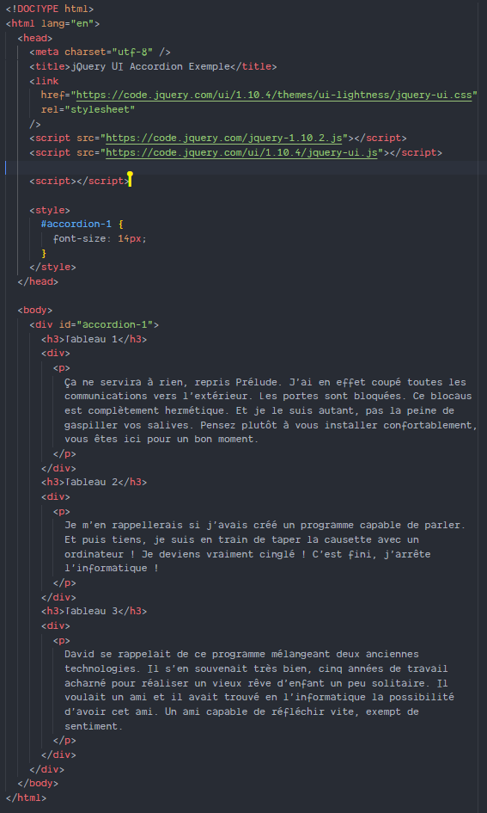
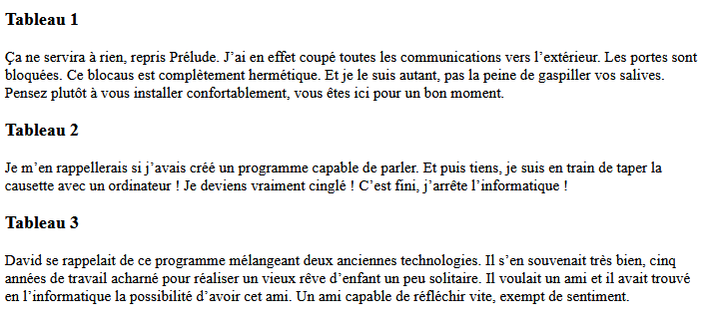
Fichier html de base pour tous les exemples
Code de base
Page web initiale

Slide 5

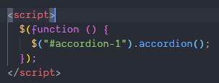
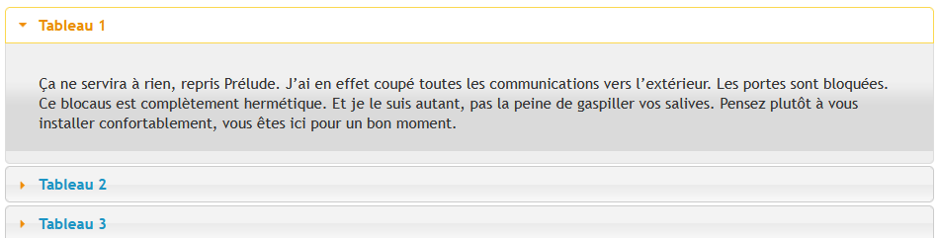
I - Fonction accordéon initiale
1-accordion.html
Le menu accordéon de la librairie jQueryUI viens avec une fonctionnalité par défaut.
Elle permet de créer un simple menu accordéon qui peut se rétrécir et s’expandre.
Ce menu est utilise lorsqu’il y a beaucoup de contenu pour un petit espace.
Pour mettre plusieurs options, on les insères dans un objet JavaScript, comme ceci:
$(selector, context).accordion({option1: value1, option2: value2..... });

Slide 6

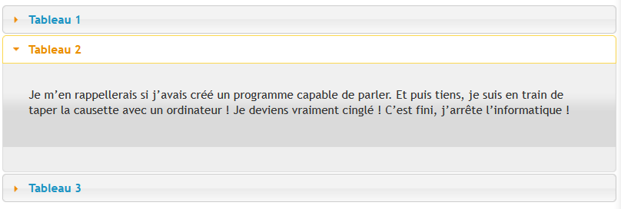
II – Les options : A. Active
2-options.js
Active permet de choisir l’ index du premier menu ouvert lorsque la page charge.
C’est un index de base 0, donc l’index 0 représente le premier élément.

Slide 7
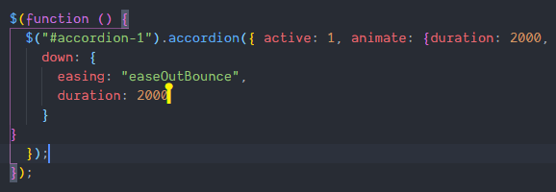
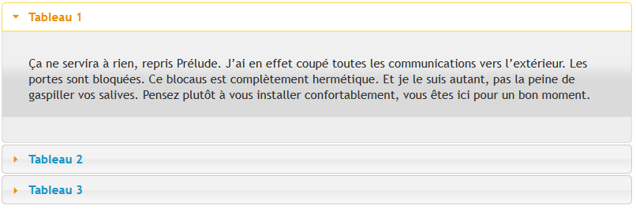
II – Les options : B. Animate
2-options.js
L’option animate permet d’ajouter des animations au menu accordéon.
Il est possible d’animer les changements de parties du menu.

Slide 8
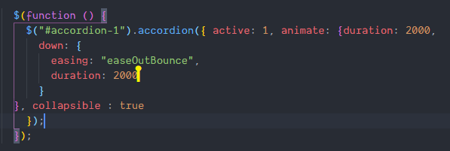
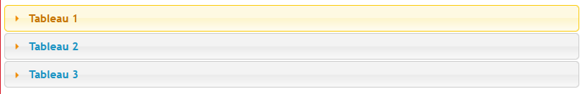
II – Options : C. Collapsible
2-options.js
Il est possible d’empêcher ou de permettre la fermeture complète du menu avec l’option Collapsible.
Cette option détermine si l’élément du menu peut se fermer (true) ou non (false).

Slide 9
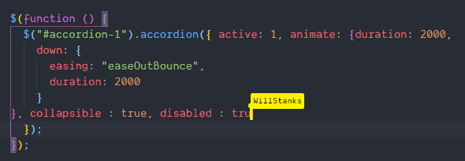
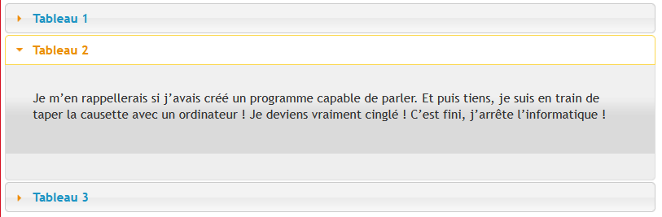
II – Options : D. Disabled
2-options.js
L’option disabled permet de déterminer si le menu peut être fermé et ouvert.
Si on met cette option à true, il sera impossible d’ouvrir ou fermer les parties du menu.
Cette option est à faux pas défaut.

Slide 10
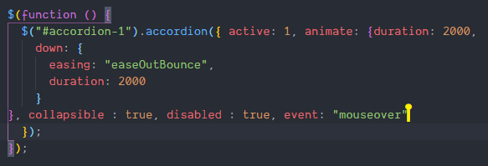
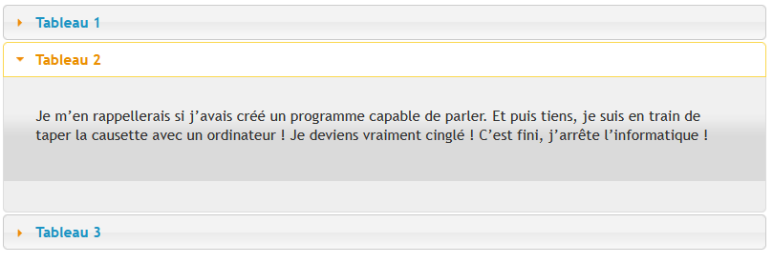
II – Options : E. Event
2-options.js
L’option event permet de choisir sur quel évènement du DOM le menu s’activera (expandre ou fermer).
Il faut utiliser les options du DOM (mouseover, mouseout, etc.).

Slide 11
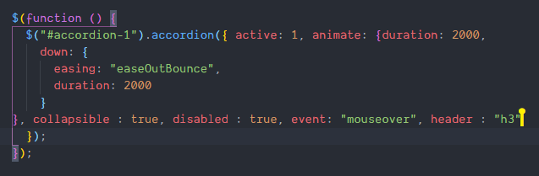
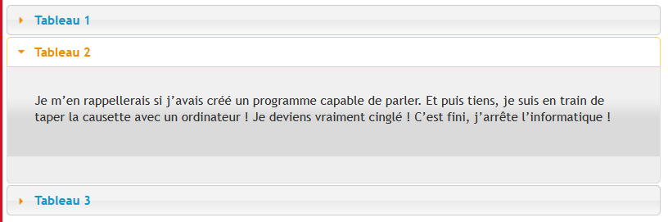
II – Options : F. Header
2-options.js
L’option header permet de choisir quel élément du fichier HTML sera utilisé comme en-tête des parties du menu.
Par exemple, on peut utiliser les <h2>, les <p> ou même les <li>.
jQuery-UI va construire le menu en fonction de ces options choisies.

Slide 12
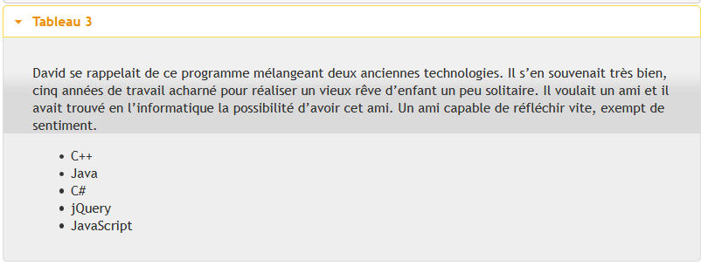
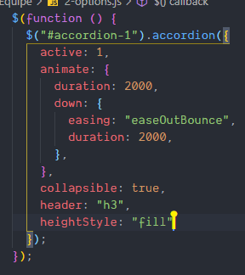
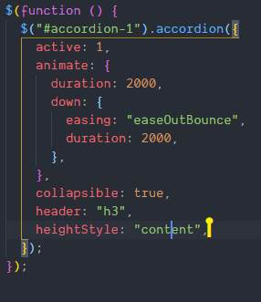
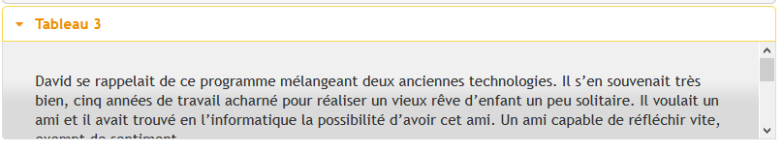
II – Options : F. heightStyle
L’option heightStyle permet de choisir comment la hauteur du contenu du menu.
Par exemple, l’option content ajuste la hauteur d’un item du menu pour englober le contenu de celui-ci.
De plus, l’option fill va ajouter une barre de défilement pour naviguer à travers toute la hauteur du contenu.
2-options.js
2-options.js

Slide 13
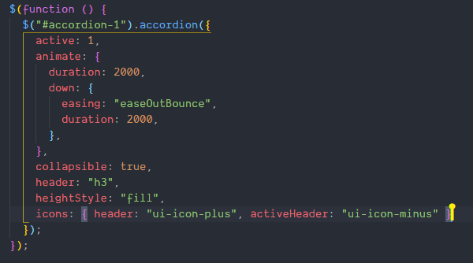
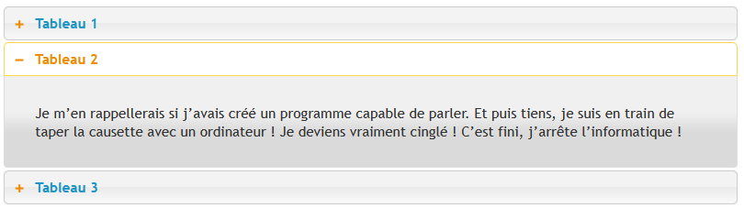
II – Options : F. icons
2-options.js
L’option icons permet de définir des icônes pour expandre et minimiser le menu.
On peut choisir parmis ceux qui sont offerts par la librairie jQuery-UI.

